Slide 1

23
Vệ sinh môi trường lớp học

Slide 2



SINH HOẠT LỚP

Slide 3


Sinh hoạt chủ điểm
Cảm nghĩ
của em
về lớp học
thân thiện

Slide 4
SINH HOẠT Chủ ĐỀ

Slide 5


Slide 6


Slide 7
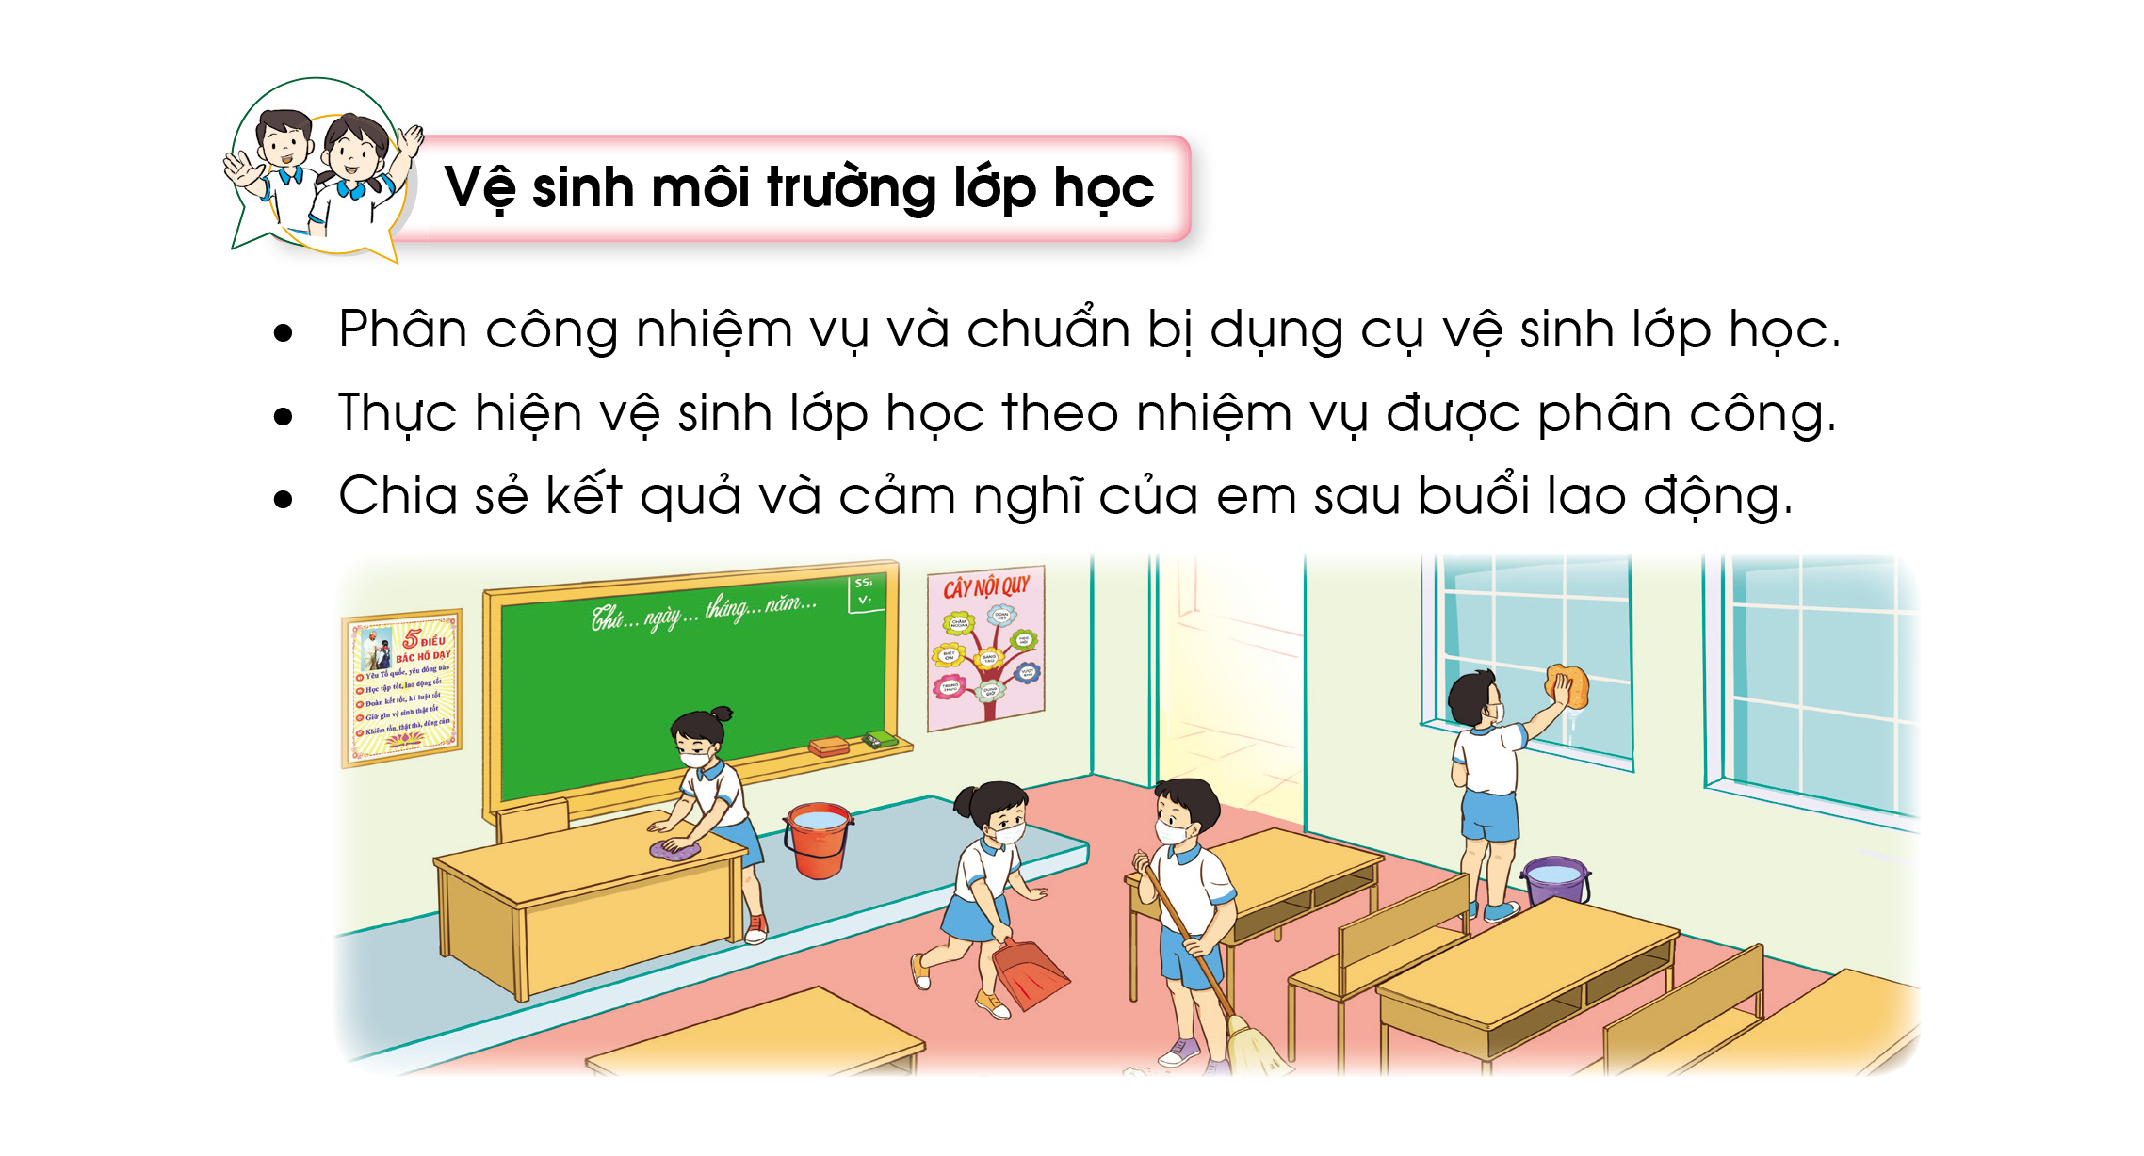

Phân công nhiệm vụ và chuẩn bị dụng cụ vệ sinh lớp học.
Thực hiện vệ sinh lớp học theo nhiệm vụ được phân công.
Chia sẻ kết quả và cảm nghĩ của em sau buổi lao động.

Slide 8



Slide 9


Cùng người thân tìm hiểu thực trạng ô nhiễm môi trường nơi em sinh sống.

Slide 10


Slide 11



